Slide 1
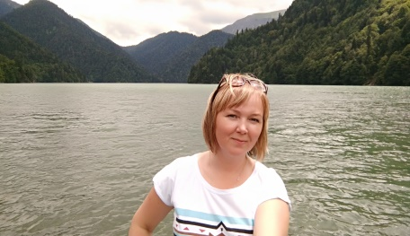
ИЗОстудия «ЦВЕТИК СЕМИЦВЕТИК»
Захарова Марина Владимировна

Slide 2
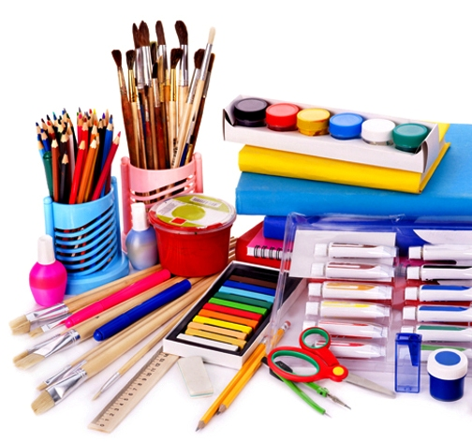
Детское изобразительное творчество –
мир ярких, удивительных образов,
они поражают нас своей непосредственностью, оригинальностью, буйством фантазии.
В рисовании дошкольники осваивают разные техники рисунка, учатся работать с различными материалами, комбинировать их.
Дети очень любознательны,
а рисование способствует развитию внимания, памяти, мышления, мелкой моторики, развиваются их способности.

Slide 3
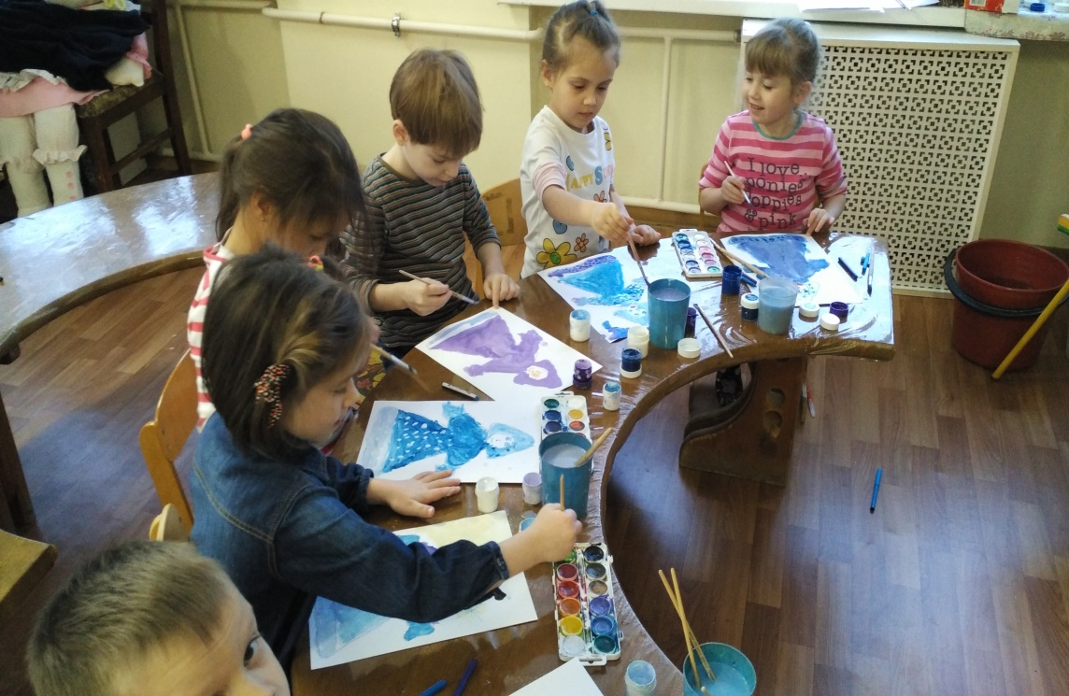
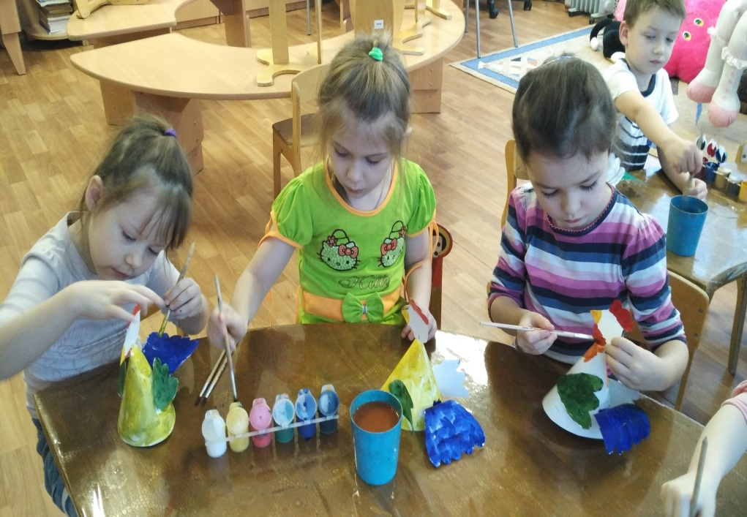
Мы рисуем

Slide 4
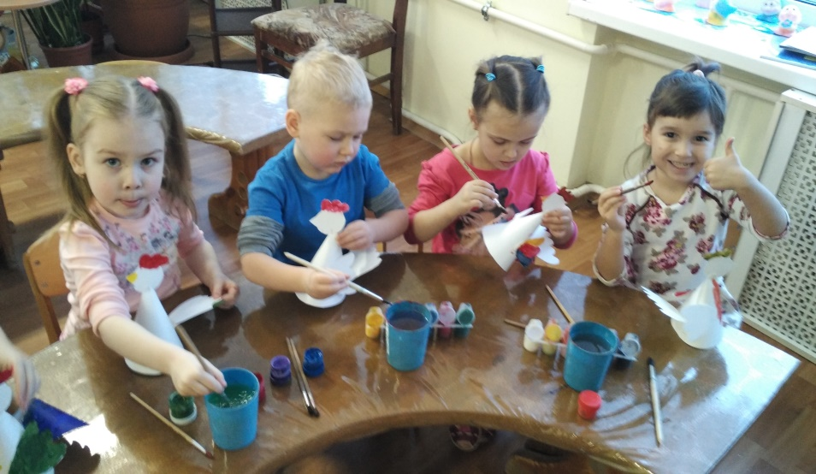
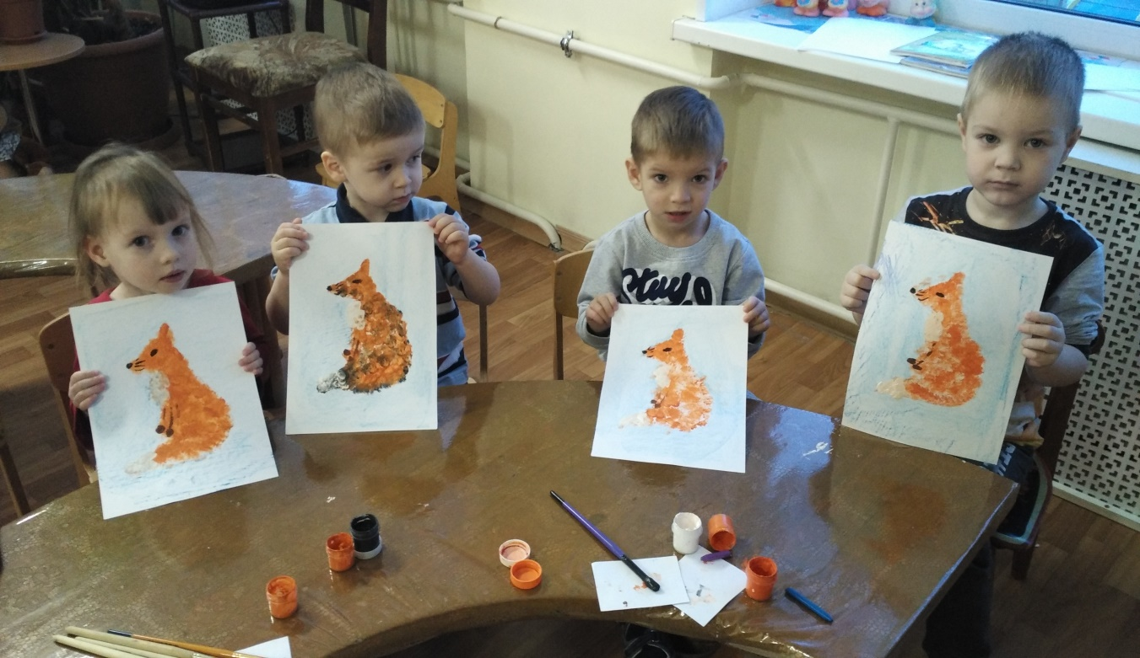

Slide 5
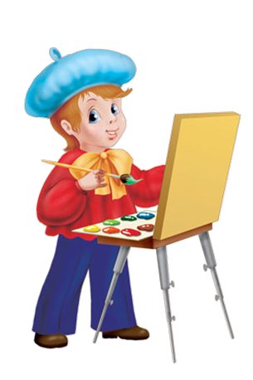
С детьми младшего дошкольного возраста
рекомендуется использовать:
А в старшем дошкольном возрасте дети могу освоить еще более трудные методы
и техники:
- рисование мыльными пузырями;
- рисование мятой бумагой;
- кляксография с трубочкой;
- монотипия пейзажная;
- печать по трафарету;
- монотипия предметная;
-кляксография обычная;
-пластилинография;
- набрызг;
- рисование по мятой бумаге.
- тычок жесткой полусухой кистью;
- печать поролоном;
- печать пробками;
- восковые мелки + акварель;
- отпечатки листьев;
- рисунки из ладошки;
- рисование ватными палочками;
элемент монотипии;
рисование пальчиками.

Slide 6
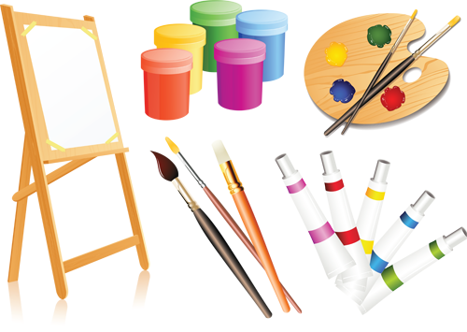
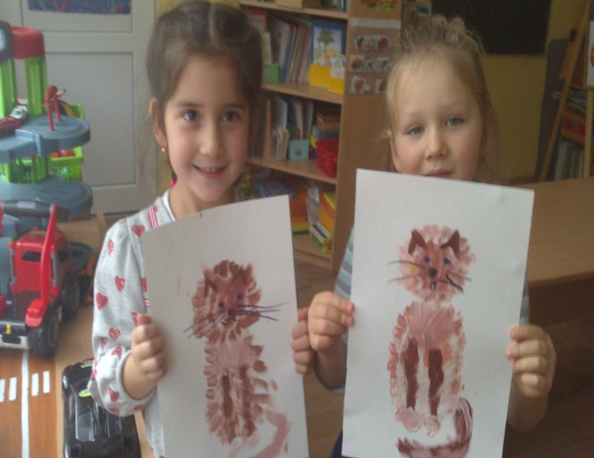
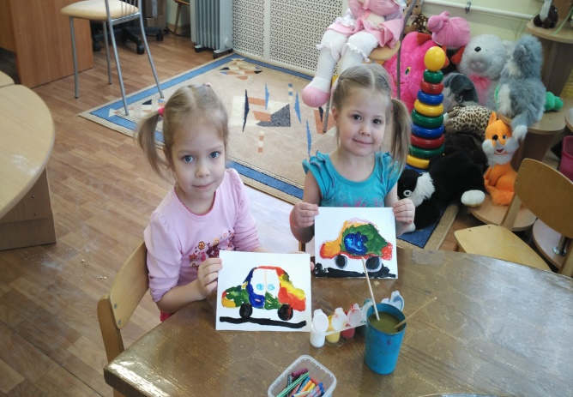
За внимание

